Slide 1
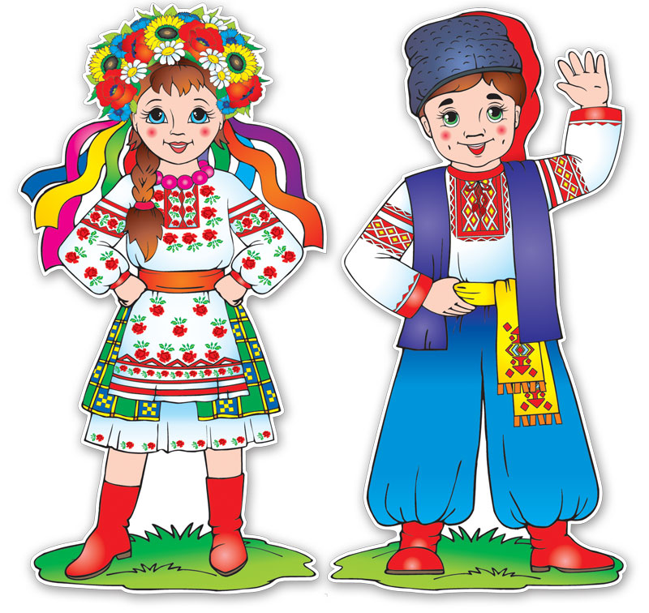
Я досліджую світ
1 клас
людина і світ
Урок 57
Чим відомий
мій рідний край?

Slide 2
Вправа «Дерево очікувань»
Буде важко
Буде легко
Буде цікаво

Slide 3
Вправа «Синоптик»
Ясно хмарно похмуро
дощ гроза сніг
Яка зараз пора року?
Який стан неба?
Яка температура повітря?
Який місяць?
Чи були протягом доби опади?
Яке число?
Погода вітряна чи безвітряна?
Який день тижня?

Slide 4
Пригадай
Які ремесла здавна були розвинуті в нашому краї?
Хліборобство, гончарство, ковальство, ткацтво, різьблення по дереву, вишивання тощо
Які вироби народних майстрів тобі доводилося бачити?
Як їх використовують у побуті?

Slide 5
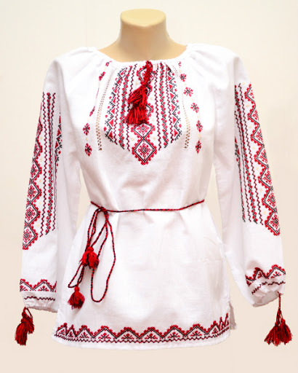
Прочитай вірш
Мені сорочку мама вишивала,
Неначе долю хрестиком вела.
Щоб лихих стежок не шукала,
І до людей привітною була.
Про що говориться у вірші?
Традиційна назва вишитої сорочки – вишиванка. Українська вишита сорочка славиться на весь світ, і є символом українців.

Slide 6
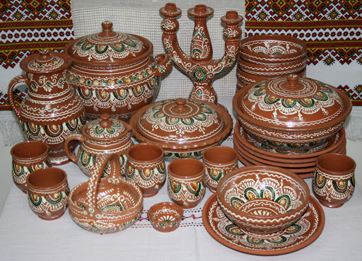
Розглянь вироби народних майстрів
Косівська кераміка
Це традиційний народний гуцульський
промисел, один з видів кераміки. Гончарні вироби: різноманітний посуд, дитячі забавки, сувеніри, пічні кахлі, декоративні плитки. Вирізняється складною технологією виготовлення та особливими малюнками.

Slide 7
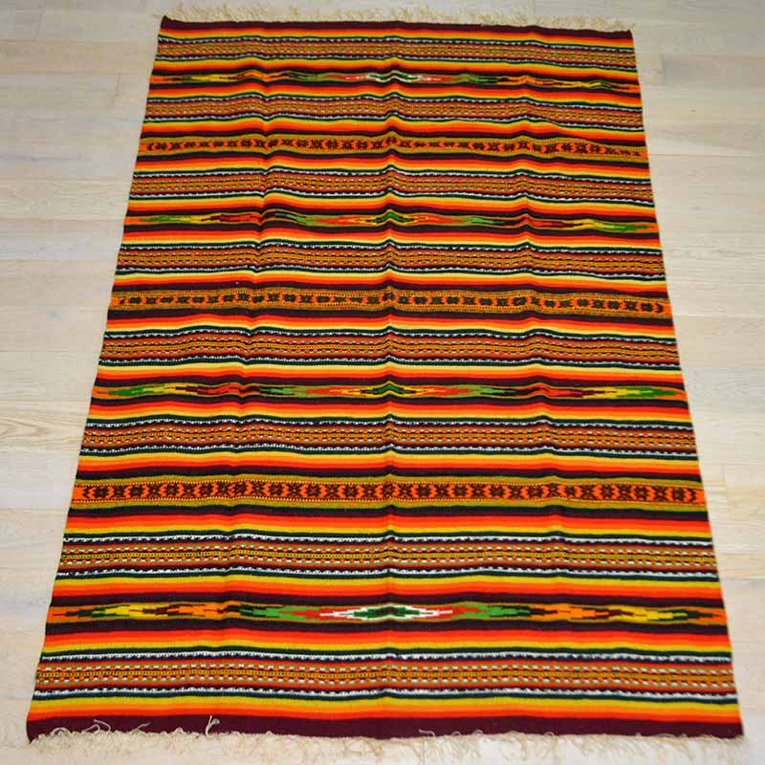
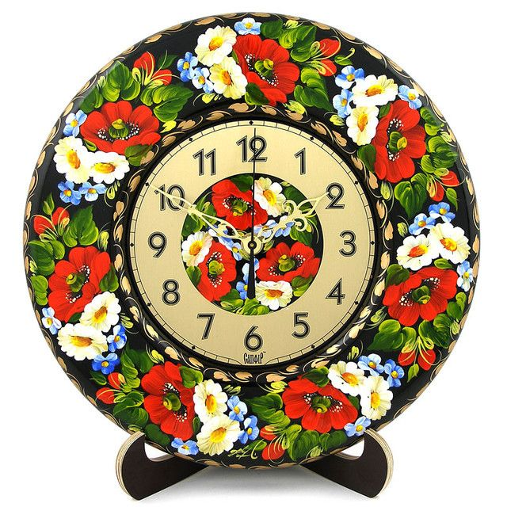
Розглянь вироби народних майстрів
Килима́рство
Годинник з петрикі́вським ро́зписом
або «петрикі́вка» — українське декоративно-орнаментальне народне малярство, яке сформувалося на Дніпровщині в селищі Петриківка, звідки й походить назва цього виду мистецтва.
Це виготовлення килимів, стародавній художній промисел, широко поширений в Україні.

Slide 8
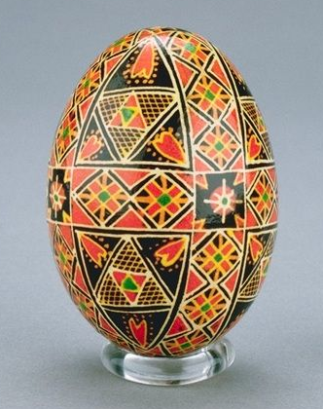
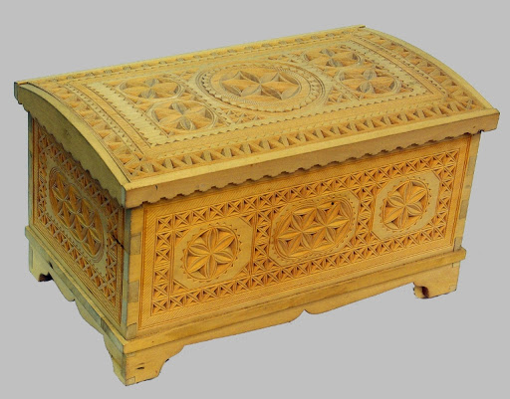
Розглянь вироби народних майстрів
Великодня писанка
Дерев’яна різьблена скринька

Slide 9
Фізкультхвилинка

Slide 10
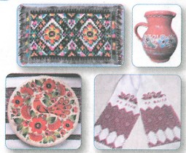
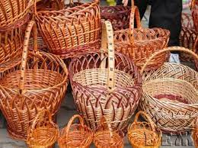
Робота в зошиті
Вибери і обведи. Які ще вироби народних майстрів прославляють твій рідний край? Намалюй або напиши
Сторінка
10 №7

Slide 11
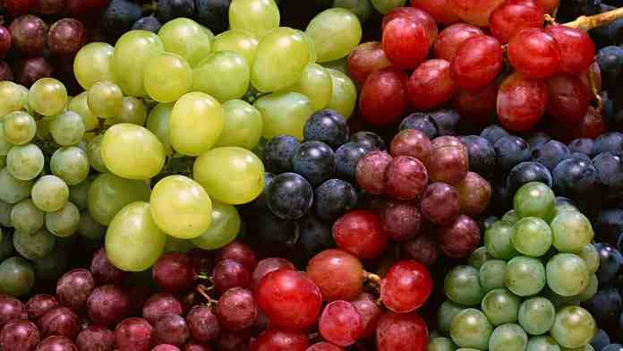
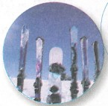
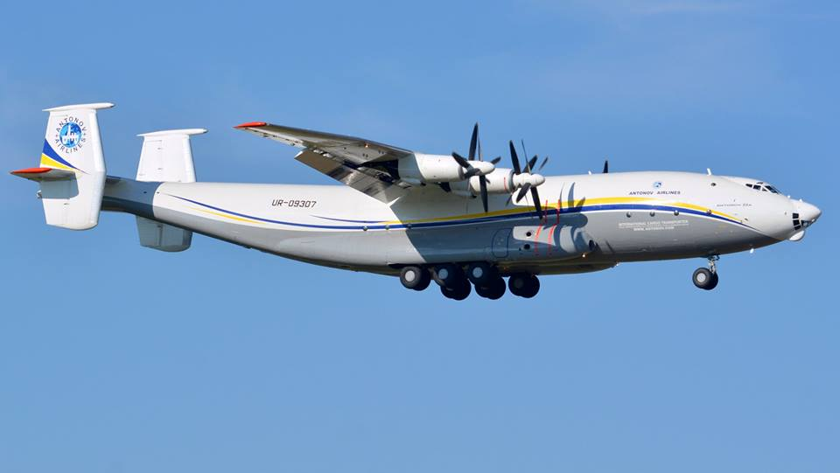
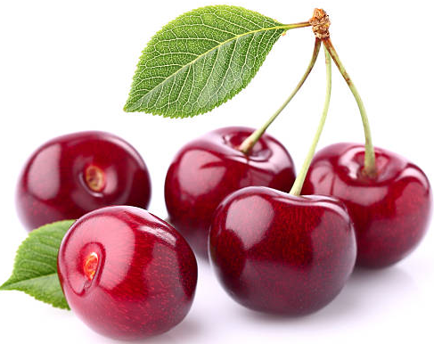
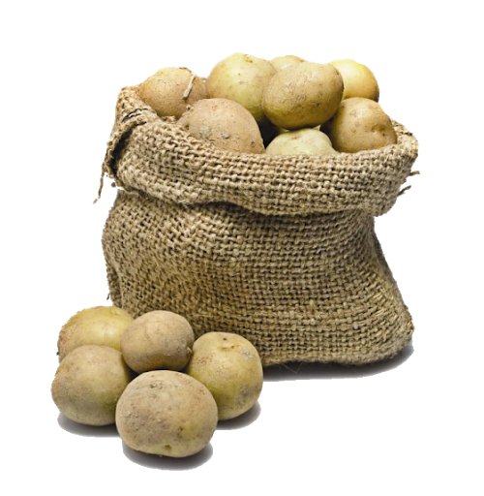
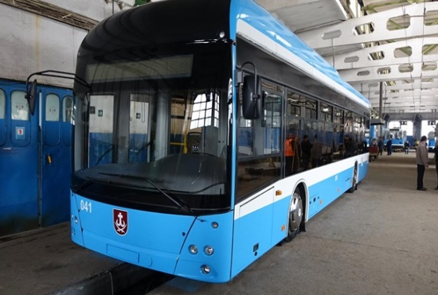
Робота в зошиті
Проведи стрілочки, щоб розподілити, що в Україні виготовляють, а що вирощують? Домалюй
виготовляють
вирощують
Сторінка
10

Slide 12
Слово вчителя
Чому саме людей називають найбільшим багатством рідного краю?
Уяви, що в нашу школу завітали іноземні гості.
Що цікаве ти можеш розказати їм про свій край? А що можеш показати?
Що ти подаруєш іноземним друзям на згадку про свій рідний край?

Slide 13
Відкрити онлайнове інтерактивне завдання

Slide 14
Рефлексія. Вправа «Емоційна ромашка».
У мене все вийшло
Було важко
Нічого не зрозумів

